Slide 1

מסמך STR

Slide 2
מטרת מסמך ה- STR
לבצע תיעוד של תוצאות הבדיקות.
להציג סיכום של תוצאות הרצת הבדיקות.
להגיע למסקנות מתוצאות הבדיקות לשיפור ושימור לסבב בדיקות הבא.
להעביר חוות דעת על תקינות המערכת.
להמליץ על תיקונים, שיפורים, או במקרה הצורך על ביצוע של בדיקות נוספות.

Slide 3
תיאור האפליקציה הנבדקה
דקה 90 היא אפליקציה שדרכה אפשר לחפש ולהזמין טיסות וחדרי מלון על סמך מיקום, השירותים המוצעים והמחיר, האפליקציה גם מאפשרת למשתמשים להזמין טיולים וסיורים מתוכננים מראש, עם מסלולים ופעילויות שונות.

Slide 4
תהליך העבודה
כתיבת מסמך הדרישות.
כתיבת מסמך אפיון.
כתיבת מסמך תכנון הבדיקות (STP).
כתיבת עץ נושאים המבוסס על דרישות המערכת.
כתיבת תסריטי בדיקות (STD).
הרצת בדיקות, ביצוע תיעוד ודיווח תקלות ב-JIRA.
ניתוח התוצאות והסקת מסקנות.

Slide 5
ניהול הבדיקות
צוות הבדיקות מכיל 6 בודקים
כלי עבודה:
Google Docs, Sheets, Slides
אתר JIRA לדיווח תקלות
מכשירי IPHONE 12, 13, 14
מכשיר Galaxy A71
סביבת הבדיקות:
מערכת הפעלה ANDROID 11
מערכת הפעלה IOS 16

Slide 6
תכנון מול ביצוע בדיקות
הערות | בוצע/לא בוצע | סוג בדיקה | בדיקות
— | בוצע | GUI | פונקציונלי
— | בוצע | CRUD | פונקציונלי
— | בוצע | E2E | פונקציונלי
— | בוצע | שימושיות + UX | לא פונקציונלי
— | בוצע | תאימות | לא פונקציונלי
— | בוצע | הפרעות | לא פונקציונלי
לא בוצע עקב חוסר זמן | לא בוצע | אחידות | לא פונקציונלי
לא בוצע עקב חוסר זמן | לא בוצע | רשתות | לא פונקציונלי

Slide 7

פירוט תקלות - מסך הטעינה
ברזולוציה רחבה, מסך הטעינה נראה מתוח
ותקסט תנאי השימוש קשה לראיה
רמת חומרה: נמוכה.

Slide 8
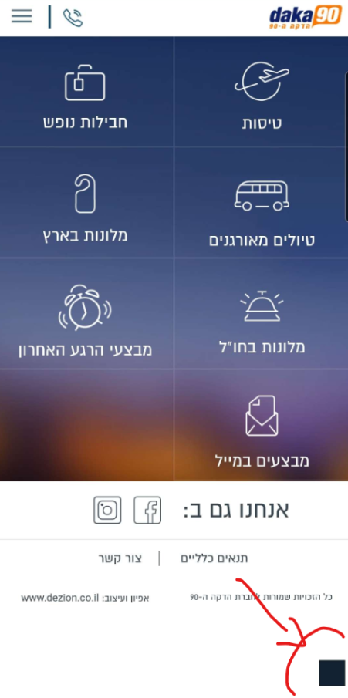
פירוט תקלות - מסך ראשי
במסך הראשי, כפתור הנגישות לא לחיץ.
רמת חומרה: נמוכה.

Slide 9
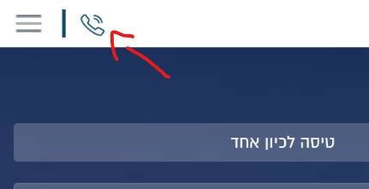
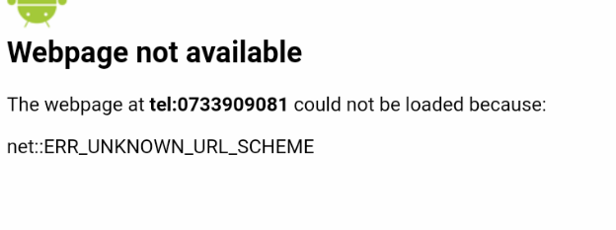
פירוט תקלות - כפתור התקשרות
בלחיצה על כפתור ההתקשרות במכשירי ANDROID, מופיע דף שגיאה.
רמת חומרה: רמה נמוכה.

Slide 10
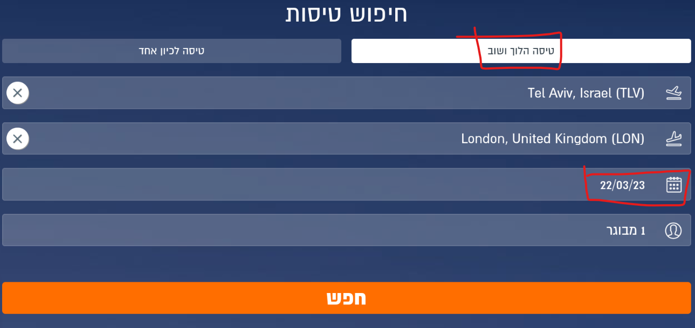
פירוט תקלות - בחירת טיסה
בתהליך בחירת טיסות באשר בוחרים תאריך טיסה לכיוון אחד, ולאחר מכן מעבר לטיסה הלוך ושוב, המערכת לא נותנת הודעת שגיאה.
רמת חומרה: רמה בינונית.

Slide 11
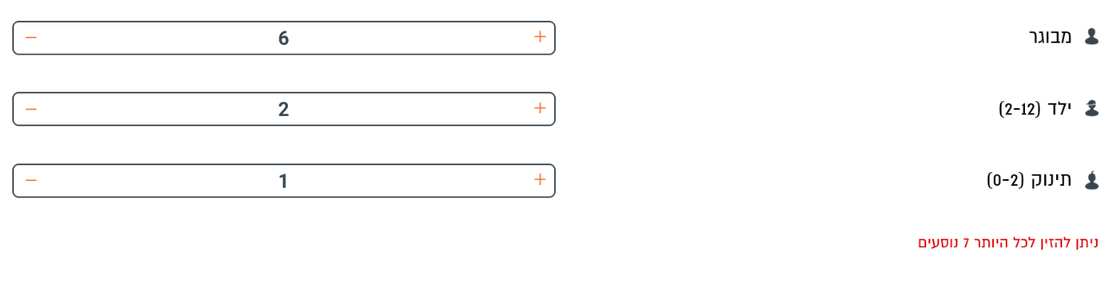
פירוט תקלות - בחירת הרכב נוסעים
בלחיצה על כפתור "המשך" בתסריט בחירת הרכב נוסעים לא מאפשר להזין יותר מ7 נוסעים.
רמת חומרה: רמה בינונית.

Slide 12
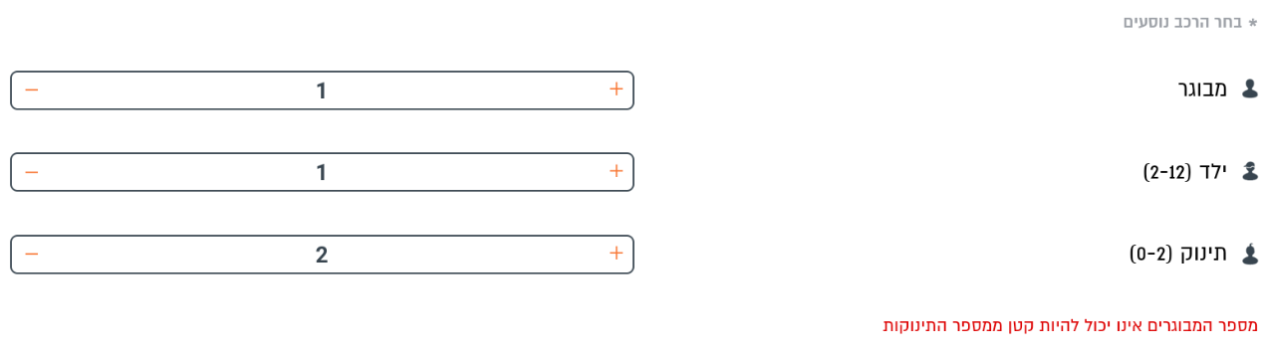
פירוט תקלות - בחירת הרכב נוסעים
בבחירת הרכב נוסעים לא ניתן להוסיף תינוקות כפי שמוגדר באפיון.
רמת חומרה: רמה נמוכה.

Slide 13
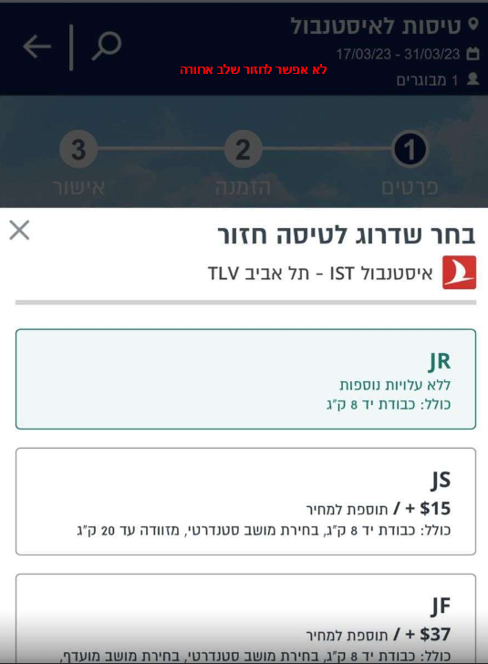
פירוט תקלות - בחירת שדרוג טיסה
בתהליך שדרוג טיסה אחרי לחיצה על אחת האפשריות אין
אפשרות לחזור לדף הקודם.
רמת חומרה: נמוכה.

Slide 14
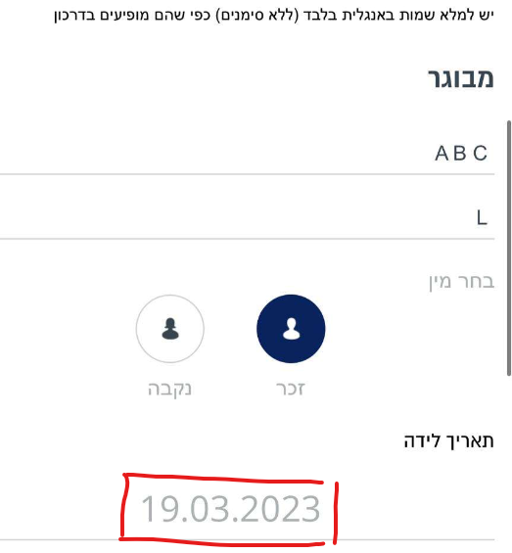
פירוט תקלות - תהליך רכישה
בתהליך רכישה, ניתן לבחור תאריך לידה לא הגיוני / עתידי.
רמת חומרה: נמוכה.

Slide 15

פירוט תקלות - רכישה
בתהליך רכישה, אין אפשרות רכישה דרך פייפאל כפי
שמוגדר במסמך האפיון.
רמת חומרה: נמוכה.

Slide 16
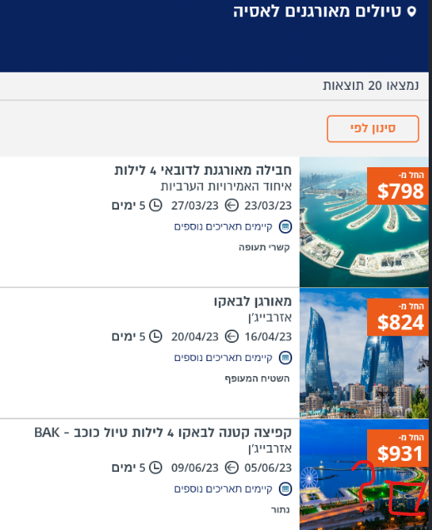
פירוט תקלות - תוצאות חיפוש טיולים
במסך תוצאות חיפוש טיולים מאורגנים, כפתור הנגישות מוסתר.
רמת חומרה: נמוכה.

Slide 17
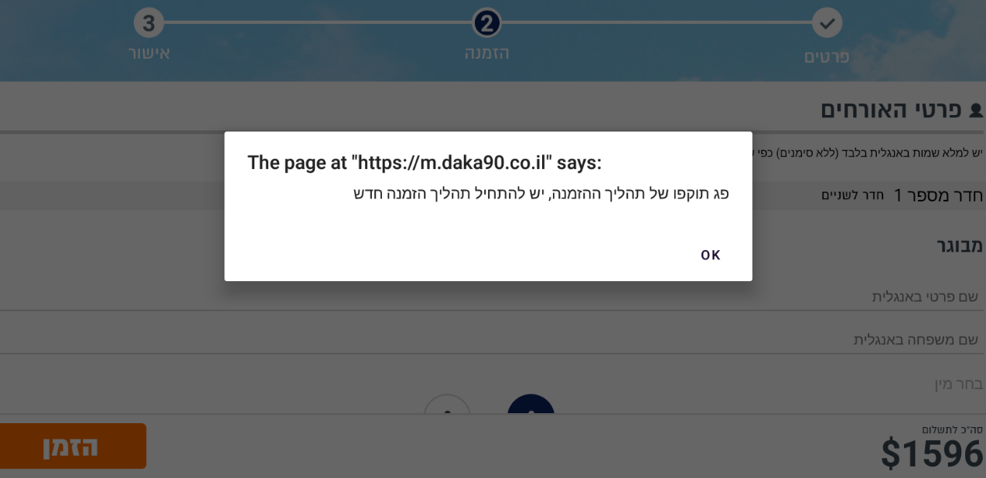
פירוט תקלות - הזמנת טיולים מאורגנים
בלחיצה על כפתור הזמן בטיולים המשתמש לא מועבר לדף תשלום.
רמת חומרה:רמה קריטית.

Slide 18
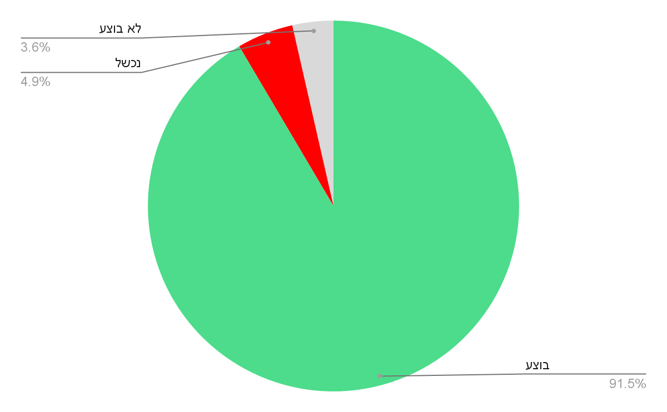
פילוג בדיקות לפי סטטוס

Slide 19
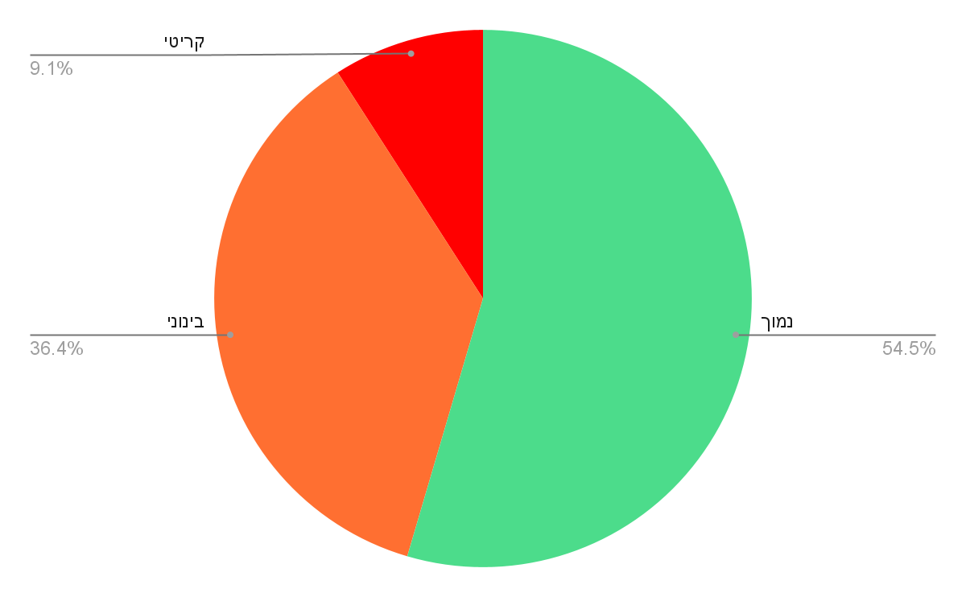
חומרת תקלות

Slide 20
תוצאות סבב הבדיקות
סה"כ | Passed | Failed | Not Completed | בדיקות שנכשלו
224 | 205 | 11 | 8 | 4.5%

Slide 21
מסקנות והמלצות
הממצאים מצביעים על כך שרוב התקלות שנמצאו באתר הן ברמות נמוכות או בינוניות.
עם זאת, עקב קיום באג קריטי המונע את התהליך העסקי של חיפוש טיולים מאורגנים, אנו ממליצים לדחות את שחרור המוצר לשוק ולבצע עוד סבב בדיקות.

